Slide 1
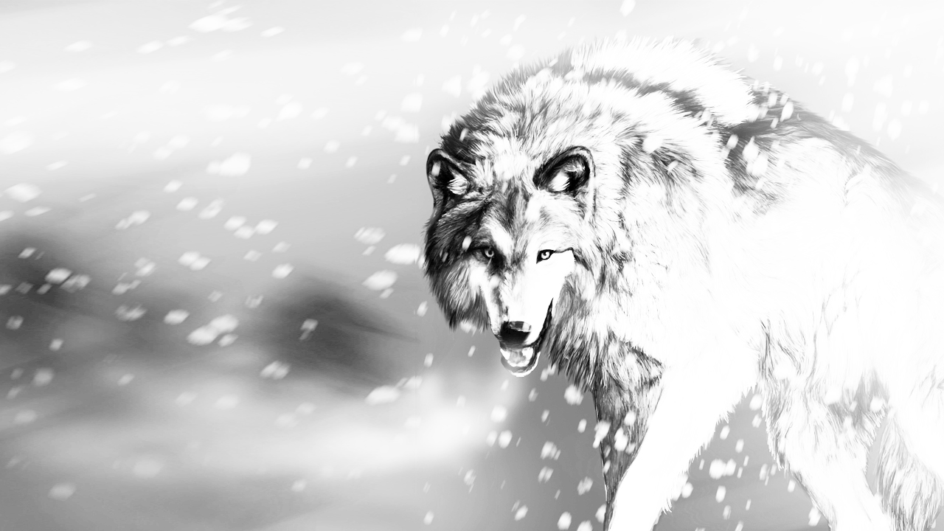

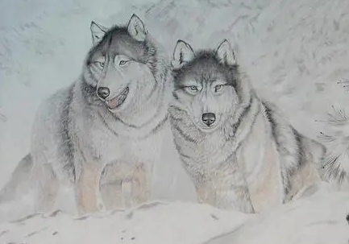

创设情景
给下面汉字组词语……
狼
凶狠
狠毒
狠辣
心狠手辣
狼子野心
虎狼之心
狼心狗肺
豺狼当路
蒲松龄
鬼号狼号
官虎吏狼

Slide 2
．本文选自《聊斋志异》，“聊斋”是蒲松龄书斋的名字，“志”是“记述”的意思，“异”指的是“奇异的故事”。《狼》这个故事“异”在何处呢？

Slide 3


文本诵读
同学诵读，读准字音。
一屠晚归，担中肉尽，止有剩骨。途中两狼，缀行甚远。
屠惧，投以骨。一狼得骨止，一狼仍从。复投之，后狼止而前狼又至。骨已尽矣，而两狼之并驱如故。
屠大窘，恐前后受其敌。顾野有麦场，场主积薪其中，苫蔽成丘。屠乃奔倚其下，弛担持刀。狼不敢前，眈眈相向。
少时，一狼径去，其一犬坐于前。久之，目似瞑，意暇甚。屠暴起，以刀劈狼首，又数刀毙之。方欲行，转视积薪后，一狼洞其中，意将隧入以攻其后也。身已半入，止露尻尾。屠自后断其股，亦毙之。乃悟前狼假寐，盖以诱敌。
狼亦黠矣，而顷刻两毙，禽兽之变诈几何哉？止增笑耳。

Slide 4
文本诵读
读准字音，标注拼音。
一屠晚归，担中肉尽，止有剩骨。途中两狼，缀（zhuì）行甚远。
屠惧，投以骨。一狼得骨止，一狼仍从。复投之，后狼止而前狼又至。骨已尽矣，而两狼之并驱如故。
屠大窘（jiǒng），恐前后受其敌。顾野有麦场，场主积薪其中，苫（shàn）蔽成丘。屠乃奔倚其下，弛担（chí dàn）持刀。狼不敢前，眈眈（dān）相向。
少时，一狼径（jìng）去，其一犬坐于前。久之，目似瞑（míng），意暇（xiá）甚。屠暴起，以刀劈狼首，又数刀毙（bì）之。方欲行，转视积薪后，一狼洞其中，意将隧（suì）入以攻其后也。身已半入，止露尻（kāo）尾。屠自后断其股，亦毙之。乃悟前狼假寐（mèi），盖以诱敌。
狼亦黠（xiá）矣，而顷（qǐng）刻两毙，禽兽之变诈几何哉？止增笑耳。

Slide 5
没有标点，自己断句。
文本诵读
一屠晚归担中肉尽止有剩骨途中两狼缀行甚远屠惧投以骨一狼得骨止一狼仍从复投之后狼止而前狼又至骨已尽矣而两狼之并驱如故屠大窘恐前后受其敌顾野有麦场场主积薪其中苫蔽成丘屠乃奔倚其下弛担持刀狼不敢前眈眈相向少时一狼径去其一犬坐于前久之目似瞑意暇甚屠暴起以刀劈狼首又数刀毙之方欲行转视积薪后一狼洞其中意将隧入以攻其后也身已半入止露尻尾屠自后断其股亦毙之乃悟前狼假寐盖以诱敌狼亦黠矣而顷刻两毙禽兽之变诈几何哉止增笑耳

Slide 6
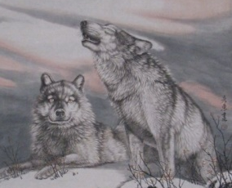
任意选择喜欢的一段或者几段，加入适当的叹词来读读看，一定要读出情感，读出韵味才行。
文本诵读
一屠晚归，担中肉尽，止有剩骨。途中两狼，缀行甚远。
屠惧，投以骨。一狼得骨止，一狼仍从。复投之，后狼止而前狼又至。骨已尽矣，而两狼之并驱如故。
屠大窘，恐前后受其敌。顾野有麦场，场主积薪其中，苫蔽成丘。屠乃奔倚其下，弛担持刀。狼不敢前，眈眈相向。
少时，一狼径去，其一犬坐于前。久之，目似瞑，意暇甚。屠暴起，以刀劈狼首，又数刀毙之。方欲行，转视积薪后，一狼洞其中，意将隧入以攻其后也。身已半入，止露尻尾。屠自后断其股，亦毙之。乃悟前狼假寐，盖以诱敌。
狼亦黠矣，而顷刻两毙，禽兽之变诈几何哉？止增笑耳。
哈、唉呀、啊、哼、呸、哎哟、咳、哦、喂、嗯、哎、咦……
一屠晚归，担中肉尽，止有剩骨。（啊！）途中两狼，缀行甚远。
屠大窘，恐前后受其敌。（咦！？）顾野有麦场。

Slide 7
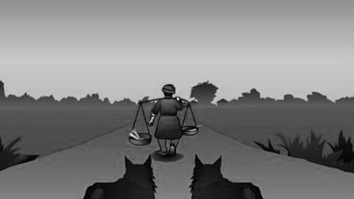

文本释义
加入适当的叹词来读读看，一定要读出情感：哈、唉呀、啊、哼、呸、哎哟、咳、哦、喂、嗯、哎、咦……
一屠晚归，担中肉尽，止有剩骨。途中两狼，缀行甚远。
［屠］屠户。
[尽] 完
［止］仅，只。
［缀（zhuì）行甚远］紧跟着走了很远。缀，连接、紧跟。 甚，很。
一个屠夫晚上回家，担子里面的肉已经卖完，只有剩下的骨头。（他）在路上遇见两只狼，（它们）紧跟着走了很远。

Slide 8
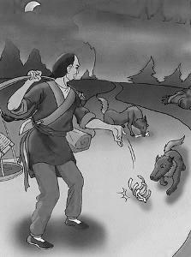
文本释义
加入适当的叹词来读读看，一定要读出情感：哈、唉呀、啊、哼、呸、哎哟、咳、哦、喂、嗯、哎、咦……
屠惧，投以骨。一狼得骨止，一狼仍从。复投之，后狼止而前狼又至。骨已尽矣，而两狼之并驱如故。
［以］把
［从］跟从。
［之］主谓之间，取消句子独立性
[并]一起。 [驱]追随、追赶。
[如故]像原来一样。
而/两狼之并驱/如故。
屠夫感到害怕，把骨头扔给狼（状语后置）。一只狼得到骨头停下了，另一只狼仍然跟着他。（屠户）又把骨头扔给（狼），后面得到骨头的狼停下了，但是前面（得到骨头）的狼又赶到了。骨头已经扔完了，但是两只狼像原来一样一起追赶屠夫。（状语后置）

Slide 9
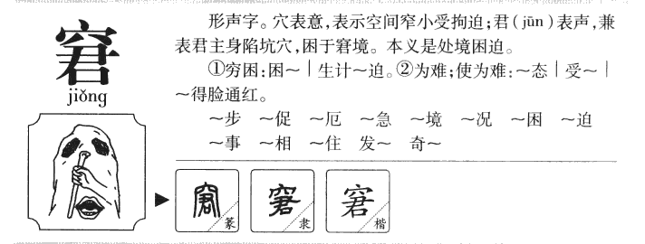
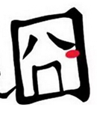
文本释义
加入适当的叹词来读读看，一定要读出情感：哈、唉呀、啊、哼、呸、哎哟、咳、哦、喂、嗯、哎、咦……
屠大窘，恐前后受其敌。顾野有麦场，场主积薪其中，苫蔽成丘。屠乃奔倚其下，弛担持刀。狼不敢前，眈眈相向。
［窘（jiǒng）］处境困迫，为难。

Slide 10
文本释义
结合课下注释及工具书，疏通文意，遇到不能解决的地方标注出来，小组交流。
屠大窘，恐前后受其敌。顾野有麦场，场主积薪其中，苫蔽成丘。屠乃奔倚其下，弛担持刀。狼不敢前，眈眈相向。
［窘（jiǒng）］处境困迫，为难。
[其]代它们。 ［敌］名—动，攻击。
[入门不顾]回头看 ［顾］看，视。
［积薪］堆积柴草。
［苫（shàn）蔽成丘］覆盖成小山一样。苫蔽，覆盖、遮盖。
[乃]于是 [倚]靠 ［弛］解除，卸下。
［眈（dān）眈相向］瞪眼朝着屠户。眈眈，凶狠注视的样子。
你能找到错误吗？
屠户处境为难，害怕前后的敌人。看见野地里有一个打麦场，场主人把柴草堆积在中间，覆盖成小山似的。屠户奔过去躲在下面，松弛担子拿起屠刀。 狼不敢走上前，瞪眼互相看着。

Slide 11
文本释义
结合课下注释及工具书，疏通文意，遇到不能解决的地方标注出来，小组交流。
屠大窘，恐前后受其敌。顾野有麦场，场主积薪其中，苫蔽成丘。屠乃奔倚其下，弛担持刀。狼不敢前，眈眈相向。
你能找到错误吗？
屠户处境为难，害怕前后的敌人。（）看见野地里有一个打麦场，场主人把柴草堆积在中间，覆盖成小山似的。屠户奔过去躲在下面，松弛担子拿起屠刀。 狼不敢走上前，瞪眼互相看着。
屠夫非常处境困迫，恐怕前后一起受到狼的攻击。屠夫看见田野里有一个打麦场，场主人把柴草堆积在打麦场里，覆盖成小山（似的）。屠夫于是跑过去靠在柴草堆的下面，放下担子拿起屠刀。两只狼不敢上前，瞪着眼睛朝着屠夫。

Slide 12
没有标点，自己断句。
文本诵读
一屠晚歸擔中肉盡止有剩骨途中兩狼綴行甚遠屠懼投以骨一狼得骨止一狼仍從複投之後狼止而前狼又至骨已盡矣而兩狼之並驅如故屠大窘恐前後受其敵顧野有麥場場主積薪其中苫蔽成丘屠乃奔倚其下弛擔持刀狼不敢前眈眈相向少時一狼徑去其一犬坐於前久之目似瞑意暇甚屠暴起以刀劈狼首又數刀斃之方欲行轉視積薪後一狼洞其中意將隧入以攻其後也身已半入止露尻尾屠自後斷其股亦斃之乃悟前狼假寐蓋以誘敵狼亦黠矣而頃刻兩斃禽獸之變詐幾何哉止增笑耳

Slide 13
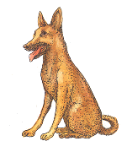
文本释义
结合课下注释及工具书，疏通文意，遇到不能解决的地方标注出来，小组交流。
少时，一狼径去，其一犬坐于前。久之，目似瞑，意暇甚。屠暴起，以刀劈狼首，又数刀毙之。
［少（shǎo）时］一会儿。
［径去］径直离开。径：径直。
［犬坐于前］像狗似的蹲坐在前面。
其一/犬坐/于前
一会儿，一只狼径直走开了，另一只狼像狗似的蹲坐在屠夫的前面。
与此相同的语言现象还有：蚕食、蜂拥、狼吞虎咽、土崩瓦解…

Slide 14
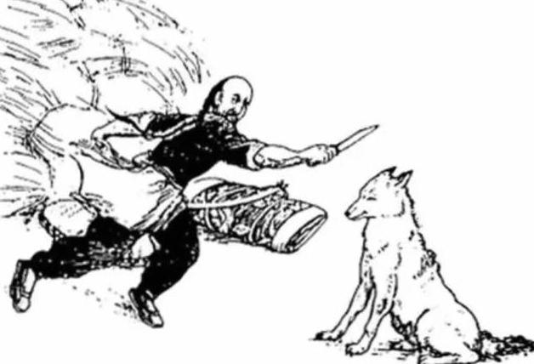
文本释义
结合课下注释及工具书，疏通文意，遇到不能解决的地方标注出来，小组交流。
少时，一狼径去，其一犬坐于前。久之，目似瞑，意暇甚。屠暴起，以刀劈狼首，又数刀毙之。
［少（shǎo）时］一会儿。
［径去］径直离开。径：径直。
［犬坐于前］像狗似的蹲坐在前面。
［久之］时间长了。之，音节助词，不译
［瞑（míng）］闭上眼睛。
［意暇甚］神情很悠闲。意，这里指神情，态度。暇，从容、悠闲。
［暴］突然。
一会儿，一只狼径直走开了，其中的另一只狼像狗似的蹲坐在屠夫的前面。时间长了，那只狼的眼睛好像闭上了，神情悠闲得很。屠夫突然跳起，用刀砍狼的脑袋，又连砍几刀把狼杀死。

Slide 15
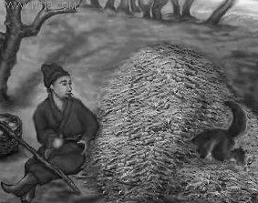
文本释义
结合课下注释及工具书，疏通文意，遇到不能解决的地方标注出来，小组交流。
方欲行，转视积薪后，一狼洞其中，意将/隧入/以攻其后也。
[方]正，刚
［洞其中］在积薪中打洞。洞，名—动，指挖洞。
［隧入］从通道进入。隧，通道，名—状，“从通道”。
[以]目的连词，来
屠夫刚想要走，转身看见柴草堆的后面，另一只狼正在柴草堆里打洞，打算要从通道进去，来攻击屠夫的后面。

Slide 16
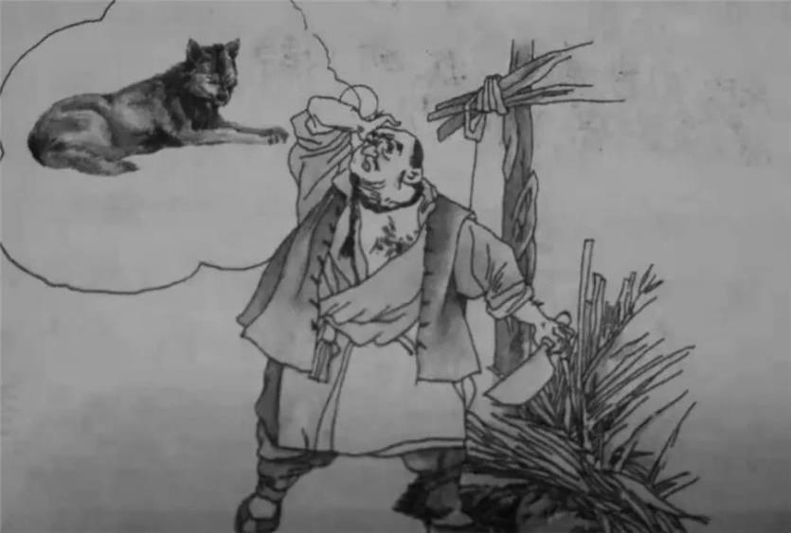
文本释义
结合课下注释及工具书，疏通文意，遇到不能解决的地方标注出来，小组交流。
身已半入，止露尻尾。屠自后断其股，亦毙之。乃悟前狼假寐，盖以诱敌。
［尻（kāo）］屁股。 [股]大腿
[乃]才
［假寐］假装睡觉。寐，睡觉。
［盖］表示推测，大概，原来是。
[以]目的连词，来
身子已经钻进去了一半，只露出屁股和尾巴。屠夫从狼的后面砍断了狼的大腿，也把狼杀死了。屠夫这才明白前面的那只狼假装睡觉，原来是用这种方式来诱惑敌方。

Slide 17
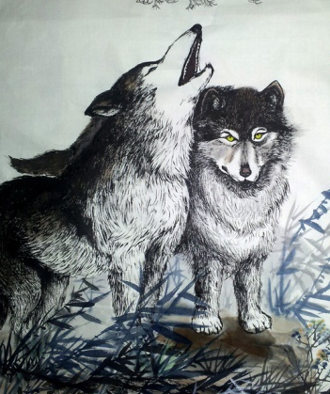
文本释义
最后两段，在某个地方加个“啊”，你会放在哪里？
狼亦黠矣，而顷刻两毙，禽兽之变诈几何哉？止增笑耳。
狼也太狡猾了，可是一会儿两只狼都被杀死了，禽兽的巧辩诡変能有多少呢？只给人们增加笑料罢了。
［黠（xiá）］狡猾。
［顷刻］一会儿。
［之］结构助词，的。
[变诈]巧变诡诈。[几何]多少
［止增笑耳］只是增加笑料罢了。

Slide 18

概括情节
用一句话概括课文情节。
讲述了一个屠户回家途中遇到两只狼，最后杀狼的故事。
情节填空
“屠户”的角度
遇
惧
御
杀
笑
“狼”的角度
缀
驱
诱
被

Slide 19
①遇狼（开端）
②惧狼（发展）
③御狼（发展）
④杀狼（高潮和结局）
⑤卒章显志
叙事
狼
议论→

Slide 20
情节探究
全文处处透露着紧张与危急情况，假如你是屠户，你觉得文中哪些情况危险、紧张呢？
狼：
缀行 并驱如故 犬坐、（打）洞
情节：跌宕起伏，紧张危急
屠：
晚归 投骨 奔、持刀 毙之
惧
大窘
暴起

Slide 21
品读形象
补充对联
你更喜欢狼还是屠户呢？为何？
一屠晚归，途遇两狼，屠初惧，复大窘，然并杀两狼，屠果 耶。
上联
两狼并驱，缀行甚远，一径去，一坐前，却命丧屠手，狼诚 矣。
下联

Slide 22
最后一段，作者称狼“黠”“变诈几何”，本文“变诈”究竟有“几何”？
1、一狼径去（一诈），其一犬坐于前（二诈）。久之，目似瞑，意暇甚。（三诈）
2、一狼洞其中，意将隧入以攻其后也。（四诈）
除了狡诈，狼还有其它特点吗？
1、一狼得骨止，一狼仍从。....并驱如故——贪婪
2、眈眈相向....以攻其后——凶狠

Slide 23
屠户的机智警觉表现在什么地方？
顾、奔倚其下、弛担持刀。
转视积薪后，一狼洞其中……
屠户的果断、勇于斗争表现在什么地方？
1、暴起，以刀劈狼首，数刀毙之
2、自后断其股，亦毙之。

Slide 24
品读形象
补充对联
你更喜欢狼还是屠户呢？为何？
一屠晚归，途遇两狼，屠初惧，复大窘，然并杀两狼，屠果 耶。
上联
屠户：机智，勇敢，果断，警觉，不惧邪恶，善于斗争，勇于斗争……
两狼并驱，缀行甚远，一径去，一坐前，却命丧屠手，狼诚 矣。
下联
狼：阴险，狡猾，虚伪，贪婪，凶恶……

Slide 25


品悟主旨
在这场激烈的人狼大战中，屠夫笑到了最后，那么作者蒲松龄为此发出了怎样的感慨呢？
狼亦黠矣，而顷刻两毙，禽兽之变诈几何哉？止增笑耳。
卒章显志
狼无论多么狡诈也不是人的对手，终归会为人的勇敢智慧所战胜。
狼

Slide 26
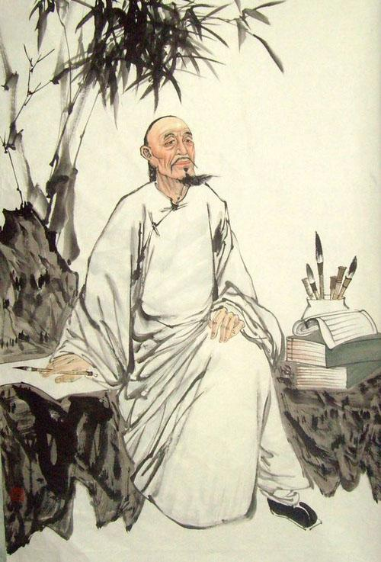
品悟主旨
本文仅仅是在嘲笑狼吗？
蒲松龄是同情人民疾苦，憎恶贪官污吏的作家，在《聊斋志异》另一篇故事《梦狼》中，把贪官写长着牙齿的老虎，把衙设写成吃人血肉的狼，它们大吃大嚼，造成“白骨如山”的惨象。作者“窃叹天下之官虎而吏狼者，比比也”，认为他们“可诛”“可恨”的。
不论官吏有多么贪婪、狡诈，他们的爪牙有多么锐利，没有了人性，只剩下残暴和算计，那么就会和文中的狼一样，止增笑耳。
蒲松龄

Slide 27
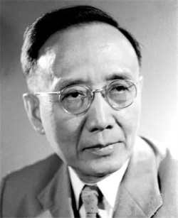














郭沫若评价《聊斋志异》：
品悟主旨
嘲讽狼的贪婪、狡猾
对贪官污吏的嘲讽和鞭挞
蒲松龄

Slide 28






品悟主旨
拟写横批
下
联
上
联
一屠晚归 途遇两狼 屠初惧 复大窘 然并杀两狼
屠果智勇耶
两狼并驱 缀行甚远 一径去一坐前 却命丧屠手
狼诚狡诈矣
主旨：面对像狼那样的邪恶、凶残势力，只有敢于斗争，善于斗争，才能取得胜利。

Slide 29
①遇狼
②惧狼
③御狼
④杀狼
⑤卒章显志
屠户：机智警觉、果断、勇于斗争
狼：贪婪、阴险狡猾
叙事
狼
议论→
主旨：嘲讽狼的自作聪明，讽刺像狼一样贪婪狡猾的贪官污吏，面对恶势力要勇于斗争、善于斗争才能胜利。

Slide 30
三、掌握两个问题
2、形象
屠户
两狼
迁就退让
晚归
遇狼
缀行
凶恶
惧
投以骨
一止一从
惧
复投之
惧狼
后止前从
贪婪
骨尽
并驱如故
机智果断
窘
大窘
奔倚积薪
不敢前
御狼
不甘罢休
弛担持刀
眈眈相向
勇敢警觉
暴起
一径去，洞其中
拼
刀劈狼首
杀狼
阴险狡诈
刀断狼股
一假寐，诱敌

Slide 31

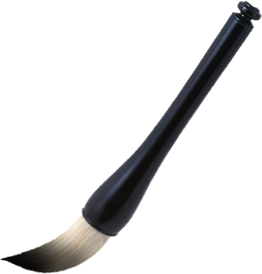

三、掌握两个问题
1、启示：
狼的角度：
屠夫的角度：
对待恶势力，不能存在幻想，不能妥协让步，必须敢于斗争、善于斗争。
不能像狼一样贪婪、狡猾、自作聪明，否则自食恶果。

Slide 32
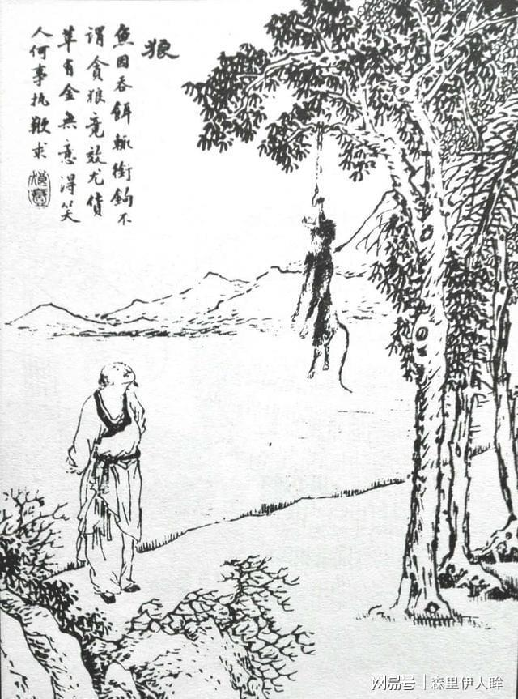




布置作业
课文选自《狼三则》，是其中的第二则。《狼三则》都是写屠户在不同情况下遇狼杀狼的故事。
第一则
表现狼的贪婪本性
第二则
表现狼的欺诈伎俩
第三则
表现狼的自作聪明
蒲松龄
《狼》三则
阅读《狼三则》的另外两则，体会屠户杀狼的正义行为和巧妙高明。

Slide 33
二、掌握以下字词知识
8个一词多义
｛
止有剩骨
（仅，只）
止
后狼止而前狼又至
（停止）
｛
恐前后受其敌
（动词，攻击）
敌
（名词，敌人）
盖以诱敌
｛
意暇甚
（名词，神情、态度）
意
意将隧入以攻其后也
（动词，打算，意图）

Slide 34
一词多义
屠乃奔倚其下
（于是，就）
｛
乃
乃悟前狼假寐
（才）
而两狼之并驱如故
（主谓间，取独）
｛
之
久之，目似瞑，意暇甚。
（音节助词，无义）
禽兽之变诈几何哉
（结构助词，的）
投以骨
（介词，把）
以
意将隧入以攻其后也
（连词，来）
以刀劈狼首
（介词，用）
盖以诱敌
（介词，用来，来）

Slide 35
一词多义
｛
恐前后受其敌
（代词，代指两只狼）
场主积薪其中
（代词，代指麦场）
其
屠乃奔倚其下
（代词，代指柴草堆）
意将隧入以攻其后也
（代词，代指屠户）
｛
后狼止而前狼又至
（名词作定语，前面的）
前
其一犬坐于前
（方位名词，前面）
狼不敢前
（动词，上前）

Slide 36

二、掌握以下字词知识
4个词类活用
(“洞”，名词作动词，“打洞”。 )
一狼洞其中
狼不敢前
其一犬坐于前
意将隧入……
1
( “前”，方位名词作动词，“上前”。 )
2
( “犬”，名词作状语，“像狗一样”。 )
3
( “隧”，名词作状语，“从隧道”。 )
4

Slide 37
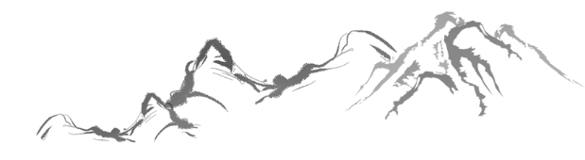

3类特殊句式——省略句
投以骨。
省略了“投”的宾语“之”，代指狼，即“投之（狼）以骨”。
一狼洞其中。
“洞”后面省略了介词“于”，即“一狼洞于其中”。
顾野有麦场。 乃悟前狼假寐。
两句都省略主语“屠”。

Slide 38
特殊句式——倒装句
什么是倒装？
改变了正常语序，有些成分调到前面了，有些成分调到后面了。
投以骨。
状语后置，正常语序应为“以骨投”。

Slide 39
特殊句式——判断句
乃悟前狼假寐，盖以诱敌。
判断词“盖”，揭示前狼假寐的原因。
意将隧入以攻其后也。
“……也”，表判断。
判断句翻译：xx是xx

